Slide 1
基础梳理篇
第29课时 家庭电路

Slide 2
目录
01
知识梳理
重点突破
02
福建4年中考聚焦
03

Slide 3
01
知识梳理
·1 家庭电路
·2 安全用电

Slide 4
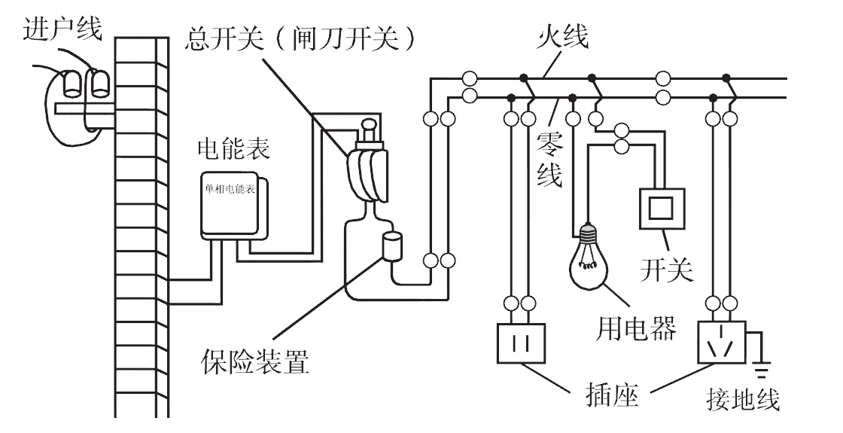
知识点1 家庭电路

Slide 5
1．家庭电路的组成
(1)进户线： 有两根，一根是火线，另一根是零线；火线和零线之间的电压是______V。
(2)电能表： 测量用户一段时间内消耗电能的多少，串联在家庭电路的干路上。
(3)总开关： 安装在电能表之后，是家庭电路的总开关。
220

Slide 6
(4)保险丝： 安装在总开关后，串联在电路中。保险丝由电阻率______、熔点______的合金制成；利用电流的______效应实现电流过大时自动熔断，从而切断电路、保护电路。
(5)插座： 分两孔和三孔插座，与用电器并联在电路中。两孔插座的接线原则： 左零右火；三孔插座的接线原则： 左零右火上接地。
大
低
热

Slide 7
(6)用电器： 各用电器及插座之间是______的，开关与它控制的用电器是______的，且开关接在用电器和火线之间。灯泡中螺口式灯泡尾部中心金属块连接________线，螺旋套连接________线。
并联
串联
火
零

Slide 8
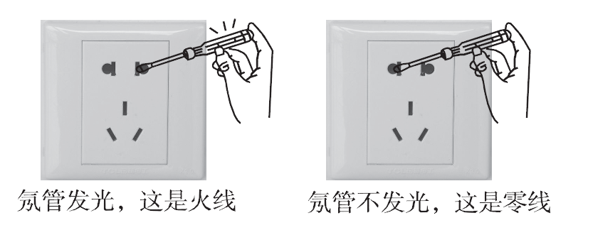
(7)测电笔：人手握住测电笔的绝缘杆部分，同时接触金属体笔尾，但人体一定不能接触金属体________。
笔尖

Slide 9
知识点2 安全用电
1．触电实质：一定大小的电流通过人体。当超过10 mA的电流通过人体时，使人感到剧痛，有生命危险。
2．低压触电原因：人体直接或间接接触____________。
3．常见的触电类型
火线

Slide 10
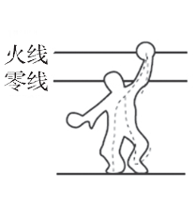
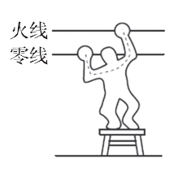
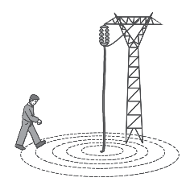
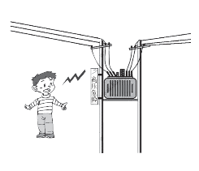
低压触电 |  | 高压触电
单线触电 | 双线触电 | 电弧触电 | 跨步电压触电

Slide 11
4.触电急救措施：
(1)发现有人触电，应先切断电源，用干燥的木棍、竹竿将电线挑开，使触电者迅速脱离电源。
(2)发生火灾时，应先切断电源，绝不能带电泼水救火。
5．安全用电的原则：
不接触低压带电体；不靠近高压带电体。
6．安全用电常识：
(1)使用三孔插座，可以避免因用电器金属外壳带电而发生触电事故。

Slide 12
(2)使用测电笔时，手一定要接触笔尾金属体，绝对不能用手直接接触笔尖金属体。
(3)为了防止触电，安装家庭电路时，开关应接在火线上，螺口灯泡的螺旋套接线柱应接零线。
(4)更换灯泡、搬动电器前应________电源。
(5)不要弄湿电线皮，湿手不摸用电器。
(6)用电器失火时，应先切断电源再灭火。
切断

Slide 13
重点突破
02
·1 家庭电路
·2 安全用电原则
·3 家庭电路故障分析

Slide 14
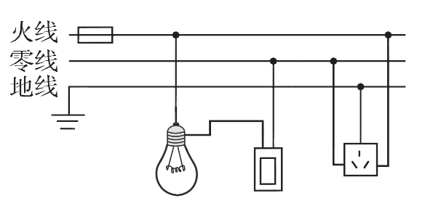
重点1 家庭电路
【典例1】如图1所示是家庭电路的
一部分，下列说法中正确的是( )
A．若保险丝熔断了，可以用铜丝代替
B．灯泡与开关的连接符合安全用电原则
C．使用试电笔辨别火线时，手指要接触笔尖金属体
D．电冰箱的插头插入三孔插座时，能使电冰箱的金属外壳接地
D

Slide 15
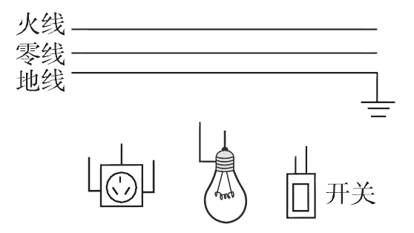
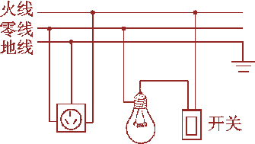
【典例2】如图2所示，将三孔插座和灯泡、开关接入家庭电路中。
解：如图所示。

Slide 16
重点2 安全用电原则
【典例3】【2020·福州质检·2分】下列做法符合安全用电要求的是( )
A．金属外壳用电器必须使用三孔插座
B．使用测电笔时手不需要接触笔尾金属体
C．控制灯的开关安装在零线或火线上都可以
D．发现有人触电后，立即用手直接把触电人拉离电源
A

Slide 17
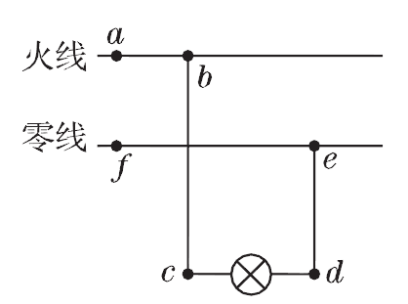
重点3 家庭电路故障分析
【典例4】【2020·三明模拟·2分】如图所示，电灯突然熄灭，用测电笔分别测c点和d点，氖管都发光。据此，你推断电路的故障可能出现在哪里( )
A．ab间断路 B．bc间断路
C．cd间断路 D．ef间断路

Slide 18
【方法点拨】家庭电路中开路故障一般有两种情况：
1. 如果是火线开路或灯丝断了，则断路位置与火线之间能使测电笔氖管发光，开路位置与零线之间不能使测电笔氖管发光。2. 如果是进户零线断了，则闭合某一支路，用电器不工作，测电笔接触火线和零线时氖管都发光。
【答案】D

Slide 19
福建4年中考聚焦
03
1
2
3
4

Slide 20
1．【2020·福建·2分】关于安全用电，下列做法正确的是( )
A．家用电器失火，先灭火后断电
B．用湿布擦拭工作中的家用电器
C．插线板的电源线绝缘层破损，仍继续使用
D．家用电器的金属外壳必须与三角插头的长插脚相连
D

Slide 21
2．【2018·福建·2分】关于安全用电，下列做法正确的是( )
A．在通电的电线上晾晒衣服
B．及时更换老化的电线
C．用湿布擦拭通电的电视机
D．在高压线附近放风筝
B

Slide 22
3．【2017·福建·2分】下列做法符合安全用电常识的是( )
A．使用冰箱时，金属外壳未接地
B．家庭电路中，开关接在零线上
C．检修电路时，未断开总开关
D．电线着火时，应先切断电源再救火
D

Slide 23
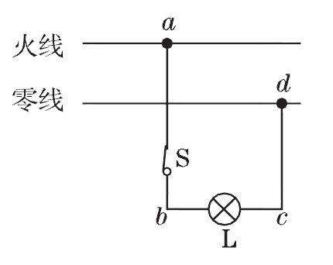
4．【2018·福建·2分】家里一盏电灯突然熄灭，用试电笔(又名“测电笔”)分别测试电路中的a、b、c、d四点(如图所示)，只有测a点时氖管发光。若电路中只有一处故障，则故障可能是( )
A．进户零线开路
B．灯泡L开路
C．开关S接触不良
D．导线cd开路
C

